Slide 2
Один из самых красивых и известных памятников А.С. Пушкину расположен на площади Искусств. Был открыт в 1957 году и выполнен по модели скульптора Михаила Аникушина. Бронзовая фигура Пушкина возвышается на четырёхгранном постаменте. В распахнутом сюртуке, в порыве вдохновения и гордо вскинув голову поэт словно читает свои стихи.
Памятник А.С.Пушкину на площади Искусств

Slide 3
Памятник А.С.Пушкину был открыт 7 августа 1884 года и является одним из самых первых памятников поэту в стране. Архитектор - Николай Бенуа и скульптор Александр Опекушин. С боковых сторон на пьедестале можно увидеть надписи золотыми буквами – отрывки из стихотворений «Медный всадник» и «Памятник».
Памятник А.С.Пушкину на Пушкинской улице

Slide 4
А.С.Пушкин часто рисовал в рукописях и даже самостоятельно иллюстрировал свои произведения. К 170 – летию со дня смерти поэта на Пушкинской улице в доме 10 был установлен уникальный памятник посвященный рисункам поэта. Бюст А.С. Пушкина – художника находится на колонне окруженной барельефом с его рисунками. Автор памятника – скульптор Степан Мокроусов.
Памятник рисункам А.С. Пушкина на Пушкинской улице

Slide 5
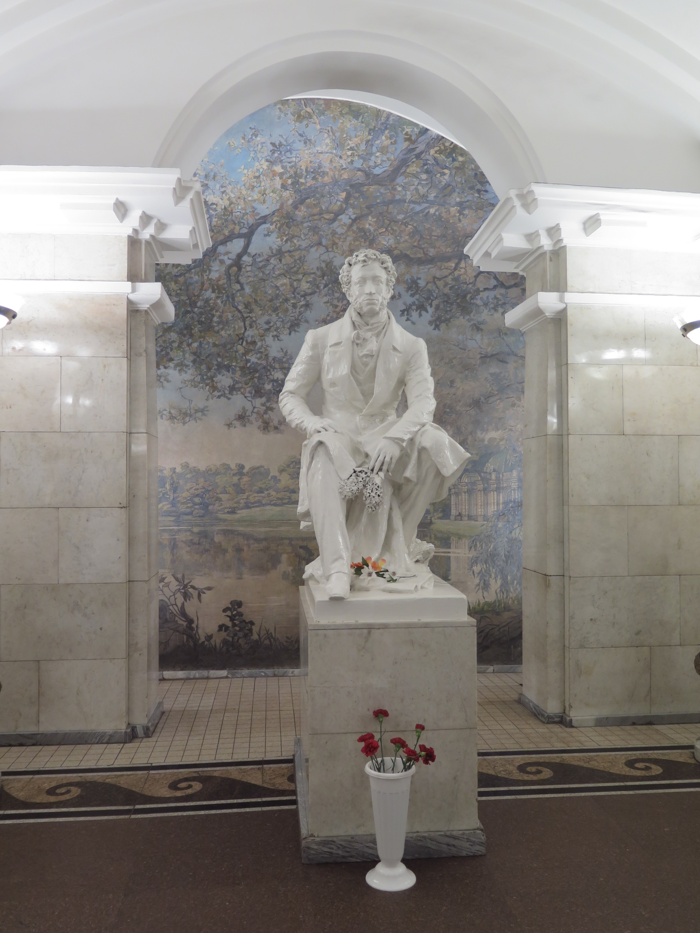
Памятник А.С. Пушкину в Петербургском метрополитене
В нашем городе памятники великому поэту можно увидеть даже «под землей» – в метро. Один из них находится на станции метро «Пушкинская», а второй на станции метро «Черная Речка». Станция метро Черная Речка находится недалеко от места гибели поэта. Памятник был установлен в 1982 году.

Slide 6
А.С.Пушкин и его семья поселились в доме 12 по набережной реки Мойки в сентябре 1836 года. А в 1837 году поэт скончался, смертельно раненый Ж.Дантесом. В музее сохранились личные вещи поэта: письменный стол и кресло в кабинете, локон его волос, а также портеры детей, украшения жены и многие другие уникальные вещи, принадлежащие самому поэту его семье и друзьям
Музей –квартира А.С.Пушкина, на наб.реки Мойки 12.

Slide 7
Место последней дуэли Пушкина с Жоржем Дантесом в Санкт – Петербурге находится в сквере, расположенному по Коломяжскому проспекту, на берегу Черной речки. Здесь в 1937 году был установлен памятник «К 100 –летию со дня смерти Пушкина». Создавали обелиск по проекту архитектора А.И.Лапирова и Е.И. Катонина.
Место дуэли А.С.Пушкина в сквере на Коломяжском проспекте

Slide 8
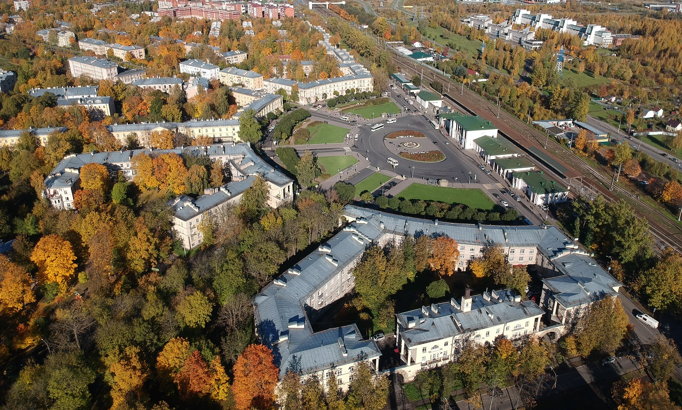
Город Пушкин
Царское Село было построено Петром Великим в 1710 году. А 1937 году, в 100 – летний юбилей А.С.Пушкина город переименовывают в город Пушкин. В честь поэта на въезде в город установлены монументальные Египетские ворота. В городе Пушкин располагаются Екатерининский и Александровские дворцы, а также Царскосельский лицей

Slide 9
А.С. Пушкин – гражданин и поэт – неотделим от нашего города. Тут он черпал силы для своего творчества. Наш город Санкт –Петербург свято хранит и бережет все, что связано с памятью нашего великого соотечественника

